Slide 1
7. Sportovní pedagog

Slide 2
Sportovní pedagog
= sportovní odborník
= práce s lidmi = pomoc v oblasti sportovních (PA) aktivit
= sociální pomáhající profese
= různé konkrétní podoby – mnohdy se prolínají –
např. učitel TV a trenér na sportovní škole, učitel TV jako volnočasový pedagog v zájmovém sportovním vzdělávání, …
dlouhá tradice:
- pravěk („ten zkušenejší“)
- starověk = koncepce učitele, trenéra, paidagoga, …
- renesance – komplexní vychovatel „nového typu“ = „trenér“ + „lékař“ + „poradce“ … (Rabelais, později typicky Locke)
- novověk = vznik profese učitele TV, novodobého trenéra, …

Slide 3
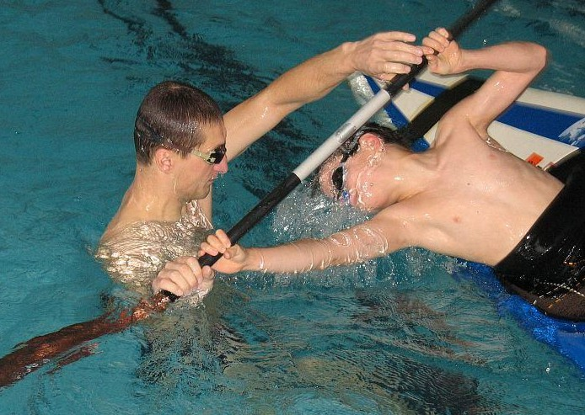
Sportovní trenér jako pedagog

Slide 4
1. Vymezení trenérské profese
trenér = specifická profese s dlouhou tradicí
první profesionální kouč v americkém VŠ sportu – 1864
sportovní trenér – zajišťuje a vede trénink sportovce
trenér = odborník ve sportu i pedagog, poradce, … = práce s lidmi = sociální a pomáhající profese
rozvoj sportu + negativní jevy → vyšší nároky na trenérovy odborné znalosti, jeho vůdcovské, strategické a taktické schopnosti a zejména na jeho pedagogickou odpovědnost

Slide 5
1. Vymezení trenérské profese
sportovní trenéři = skupina pedagogických pracovníků
- ve školských zařízeních
- ve struktuře soutěžního sportu
- v dalších, hlavně volnočasových aktivitách
Zákon o pedagogických pracovnících (2004) – sportovní trenér = pracovník vykonávající přímou pedagogickou činnost + pracovní vztah → požadavky:
- odborná kvalifikace (maturita + kurzy, VŠ sport)
- bezúhonnost
- zdravotně způsobilý
= zúžené vymezení trenéra a jeho vzdělání

Slide 6
1. Vymezení trenérské profese
Širší chápání profese trenéra – evropský projekt AEHESIS (Aligning a European Higher Education Structure In Sport)
1) trenér orientovaný na osoby participující ve sportu
a) trenér začátečníků (dětí, mládeže, dospělých)
b) trenér rekreačně sportujících osob
2) trenér výkonnostně orientovaných sportovců
a) trenér talentovaných sportovců (děti, mládež)
b) trenér profesionálních sportovců
⇒ trenér = v soutěžním, školním i rekreačním sportu

Slide 7
1. Vymezení trenérské profese
Široká působnost a skladba trenérů:
soutěžní + školní + rekreační sport (trenéři, cvičitelé, instruktoři, …)
nejrůznější úrovně: pomocný trenér, asistent trenéra, smluvní trenér, trenér ve sportovní škole, vedoucí trenér, reprezentační trenér ad.
různé skupiny adresátů – věk, sportovní výkonnost, sociální
a kulturní specifika, …
různé zázemí sportovního klubu (malý klub v „malých sportech“ → trenér vykonává různé aktivity, velké a ekonomicky saturované kluby → dělba práce)
nejrůznější formální dosažené vzdělání – krátké trenérské kurzy – nejvyšší vědecké kinantropologické vzdělání

Slide 8
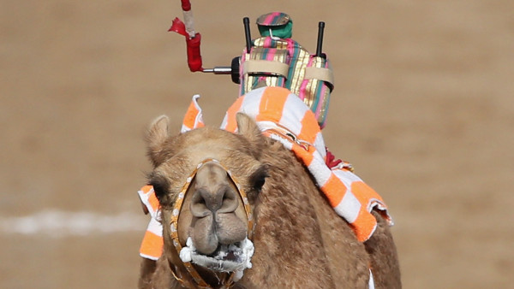
1. Vymezení trenérské profese
Typ profese – sportovní trenér pracuje:
s lidmi (např. lehká atletika)
s lidmi a zvířaty (např. jezdectví, dogscootering, …)
hlavně se zvířaty (např. agility = sport pro psy)
se zvířaty a roboty
(např. velbloudí dostihy)
i s věcmi (např. letečtí modeláři)
snad ne s kyborgy či mutanty

Slide 9
1. Vymezení trenérské profese
Používané termíny (ČR) + pracovní (profesní) pole:
SPORT (intaktních – znevýhodněných – postižených)
soutěžní | rekreační | školní
trenér (florbalu, požárního sportu, karate, …) | instruktor (lyžování, golfu) cvičitel (Sokol) mistr (tance) učitel (bojová umění) animátor | trenér učitel TV instruktor cvičitel (3. hodina pohybu)
kondiční, osobní trenér (pro rekreační – vrcholový sport + různý věk)

Slide 10
1. Vymezení trenérské profese – aktivity trenéra
teoretické – rozvoj vzdělání (daný sport + vědy o sportu
+ …), příprava tréninků, …
interakční (praktické) – trénink, soutěže, ...
různorodé sociální role trenéra – informátor, důvěrník („terapeut“), ukazňovatel, motivátor, vychovatel, …
různorodé profesní role – učitel, třídní učitel, vychovatel, pedagog volného času, animátor, ...
„Trenérská role představuje schopnost rozvíjet důvěru sportovce, hodnotit, řešit problémy a rozhodovat“
(Walsh, 2007)

Slide 11
1. Vymezení trenérské profese – problémy
trenérství = pouze rysy povolání (semiprofese) ≠ profese
absence profesní autonomie trenérů –
závislost na laické veřejnosti
hodnocení práce trenéra = úspěchy svěřených sportovců
zapojení trenérů do extrémního konkurenčního prostředí – mohou být vyměněni za sportovce bez vzdělání
ve vrcholovém sportu trenéři střet zájmů – komplexní rozvoj sportovce nebo jen sportovní úspěchy?
(i ve sportovním školství, v SCM – systém financování)
trenérova práce = neustálý tlak termínů (soustředění, závody, testy, cestování atd.) → časový deficit, problémy se synchronizací jednotlivých pracovních úkolů

Slide 12
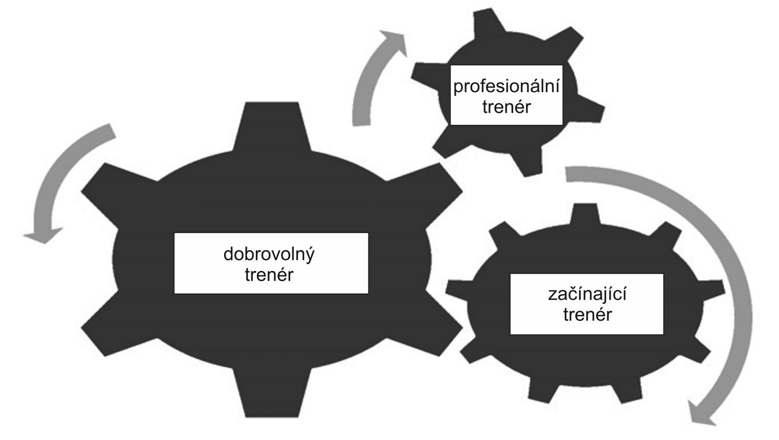
1. Vymezení trenérské profese – specifikum
Trenérství = smíšený model profesionální identity (SASCOC, 2011)

Slide 13
2. Trenérské vzdělávání
Trenérské vzdělávání = proces učení, v němž se budoucí
(i současní) trenéři učí trénovat
1919 první trenérské vzdělávání na Univerzitě Illinois
Dvě cesty trenérského vzdělávání:
systematické trenérské vzdělávání (licenční, „formální“ – nejčastěji celostátní programy – např. USA – Bílá kniha, svazy, ..., projekt EU AEHESIS – doporučená kurikula, ...)
trenérské vzdělávání vycházející z empirie a z reflexe vlastní praxe (typická životní dráha – aktivní sportovec – asistent trenéra – samostatný – hlavní trenér)

Slide 14
2. Trenérské vzdělávání
pro úspěšné vykonávání nestačí vrozené dispozice + sportovní zkušenosti + „graduální“ vzdělávání
pro gradaci trenérské profese je nutné celoživotní formální a neformální vzdělávání a informální učení
formální trenérské vzdělávání = intencionální + řízené + organizované + strukturované + soustavné + platnost výstupů (např. studium trenérství na sportovních VŠ + trenérské kurzy k získání licence, …)
neformální trenérské vzdělávání = záměrné procesy učení, nejsou součástí formálního vzdělávání trenérů (získání znalostí a dovedností, které mohou pomoci zlepšit si možnosti uplatnění na trhu práce)
informální trenérské vzdělávání = institucionálně neorganizované procesy učení

Slide 15

2. Trenérské vzdělávání
Organizační zajištění trenérského vzdělávání:
trenérské školy, FTVS UK 1953 (Dovalil, 2013)
= spolupráce – sportovní svazy + fakulty
po 2. třídu – akreditovaná (MŠMT)
zařízení v oblasti sportu
Podmínky přijetí do trenérského vzdělávání:
maturita (lze nahradit kurzem)
získaná nižší trenérská třída
doporučení sportovního svazu (spolku)
vlastní trenérská praxe, další vzdělávání (dle sportů), …
vlastní finanční krytí (popř. svaz, klub, …)

Slide 16
2. Trenérské vzdělávání
Převládá třístupňové vzdělávání, popř. 4, tendence svět – 5:
3. třída – licence C (cca 50 hodin)
2. třída – licence B (cca 150 hodin, 200 bez maturity, VŠ TVS)
1. třída – licence A (cca 500 hodin, 4 semestry KS, VŠ TVS)
Obsah: „vědecký základ“ + specializace (daný sport)
Ukončení: zkouška + „pedagogický výstup“ + závěrečná práce (u 2. a 1. licence)
Platnost licence: různá dle sportu

Slide 17
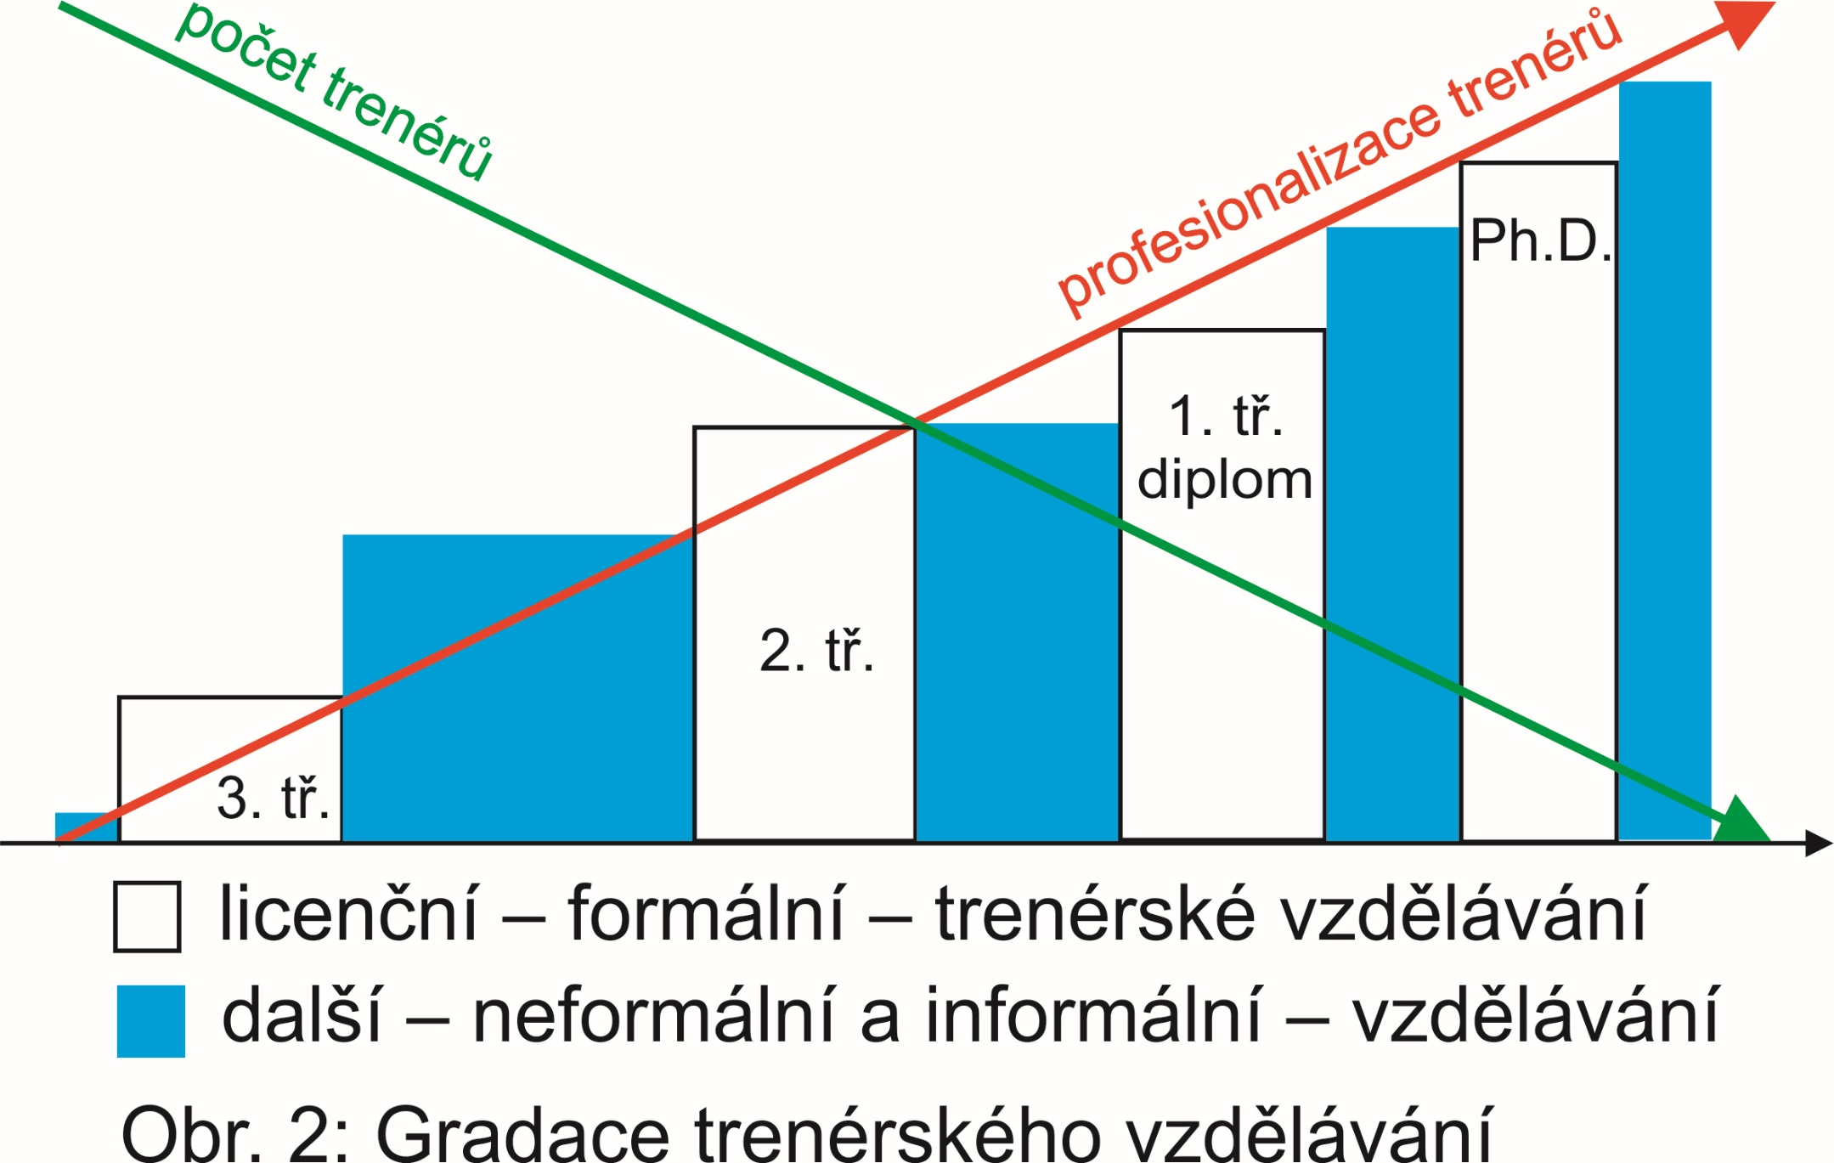
2. Trenérské vzdělávání

Slide 18
2. Trenérské vzdělávání – trendy
globální snahy ICCE + evropské ECC – vzdělávací projekty
doporučená kurikula – AEHESIS, Framework ICCE
aktivity ČOV – Unie profesionálních trenérů (neformální vzdělávání – přednášky, konference; Etický kodex, …)
inovace programů sportovních VŠ – kondiční trenér (FSpS)
rozvoj trenérských škol (FTVS, FTK, FSpS, …) – širší nabídky, nové specializace, …
mezinárodní projekty – kempy pro trenéry (šerm, …)
zlepšení diskriminace žen-trenérek (české a zahraniční výzkumy, programy – SRN, specifické vzdělávání, …)
…

Slide 19
2. Trenérské vzdělávání – trendy
Posilování
etických s pedagogických aspektů trenérství
viz inovované kurikulární koncepce:
- svět – ICCE = The International Council for Coach Education
- nyní IC for Coaching Excellence
- AEHESIS
- Sports Coach UK
- Bílá kniha USA
- svazy
- ...

Slide 20
2. Trenérské vzdělávání – trendy
Etická dimenze trenérského vzdělávání:
opírá se o etické trenérské kodexy
např. britský trenérský etický kodex:
- respekt k jedinečné hodnotě jednotlivce
- ocenění péče o klienty
- motivace sportovce uplatnit svůj potenciál
- hledání společně cesty zlepšení
- analogie s požadavky na učitele v UK

Slide 21
2. Trenérské vzdělávání – trendy
Etická dimenze trenérského vzdělávání:
Kodex cti Německého sportovního svazu
– úkol trenéra = pedagogicky odpovědné jednání: „Jednej tak, abys svým jednáním minimalizoval rizika sportovce
a abys maximalizoval jeho osobní rozvoj (z pohledu fyzického, mravního, sociálního, emocionálního a zdravotního)“
Etický kodex sportovního trenéra (Unie profesionálních trenérů, ČOV)
Zákon o športe – SR – Zákon č. 440/2015 Z. z.
zdraví a dobrý stav stojí nad výkonnostními cíli

Slide 22
2. Trenérské vzdělávání – trendy
Posilování důrazu na sociální oporu
a pomoc trenéra sportovci:
„v životě jsou důležitější věci než sport“
= dvojí poslání sportovního trenéra =
příprava na sportovní úspěchy +
pomoc a „doprovázení“ na cestě k „dobrému životu“

Slide 23
2. Trenérské vzdělávání – trendy
Pedagogická dimenze trenérského vzdělávání:
rozvoj pedagogické odpovědnosti = odpovědnost vůči sportujícím + maximální eliminování rizik a podpora vzájemné odpovědnosti trenéra, sportovců i klubu
hlavní úkol trenérského vzdělávání = uvědomit si
sociální souvislosti tréninkového procesu +
rozvoj „pedagogické odpovědnosti pro dobrý život“
podpora reflexe a sebereflexe trenérské praxe +
rozvoj mentoringu +
trenérských kompetencí, podporujících dobrý a zdařilý život sportovce a usilujících o realizaci jeho přirozených zájmů

Slide 24
3. Trenérské kompetence
Trenérské kompetence = souhrn způsobilostí, podmiňující efektivní práci trenéra (analogicky jako v učitelství)
Možná dělení:
dle geneze:
- vrozené (často se sportovními úspěchy přeceňované)
- získávané (empirie – studium – praxe – reflexe – …)
dle obsahu: „obor“ (sport) + interakční + osobnostní
Klíčové trenérské kompetence (Zemanová & Kovář, 2009): organizace a evidence + komunikace a kooperace +
řízení a vedení + aplikace oborově didaktických dovedností + koučování + psychologické aspekty práce

Slide 25
3. Trenérské kompetence – klíčové
systémové kompetence = jednat adekvátně
v daných systémech, napříč těmito systémy
i proti nim (např. při tlaku na porušování sportovní etiky)
věcné kompetence =
jednat účelně, přiměřeně, logicky a důsledně
sociální kompetence =
trenérovo srozumitelné a odpovědné jednání
osobnostní kompetence = trenérské jednání,
jež respektuje tři předešlé skupiny kompetencí

Slide 26
4. Úspěšný (nejen) trenér
Model člověka = přirozená autorita = nepředstírat, umět naslouchat, mít porozumění a chápající přísnost (empatii), sebepoznání, seberegulace, ...
Vyžadovat plné odevzdání se sportu, ale současně dávat najevo, že jsou v životě i důležitější věci než sport
Budovat sebedůvěru, sebeoceňování, sebekontrolu
(např. racionální reagování na chyby své i cizí)
Umění komunikace – rozhodně, ale přátelsky (pozitivně, stenicky, ...)

Slide 27
4. Úspěšný (nejen) trenér
Korigovat odůvodněně, výstižně a stručně
(nejprve pochválit, pak opravovat)
„Pozitivní hněv“ (ty, takový borec a necháš se oklamat)
Sportovec má právo vyjádřit se k tréninku, taktice ap.
Vyhýbat se rutinnímu vyjadřování („já jsem to říkal, ...“)
Po neúspěchu komunikovat v klidu
(„vytáhnout ze stresu“)

Slide 28
4. Úspěšný (nejen) trenér
Seznamovat sportovce s úkoly a odpovědností
jejich i ostatních
Rozlišovat nechuť k usilovné práci od fyzické
či psychické únavy
„Úspěšné trenérství je v srdci,
vychází z pedagogické činnosti
a konečným cílem je učení a rozvoj sportovce“

